Slide 1
MHW4
D’Errico
Claudio
30/04/2022

Slide 2
Descrizione del progetto
Il seguente sito si basa sull’utilizzo delle seguenti API:
Jikan.
Kitsu con autenticazione OAuth2.
Il sito è basato sul primo homework a cui sono state aggiunte delle barre di ricerca per cercare ulteriori anime e rispettivi generi.

Slide 3
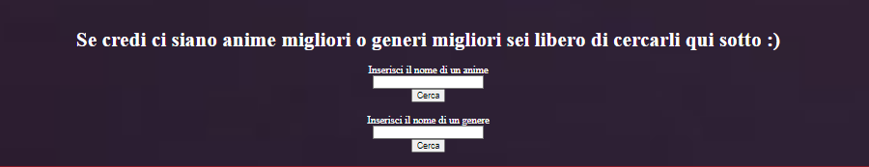
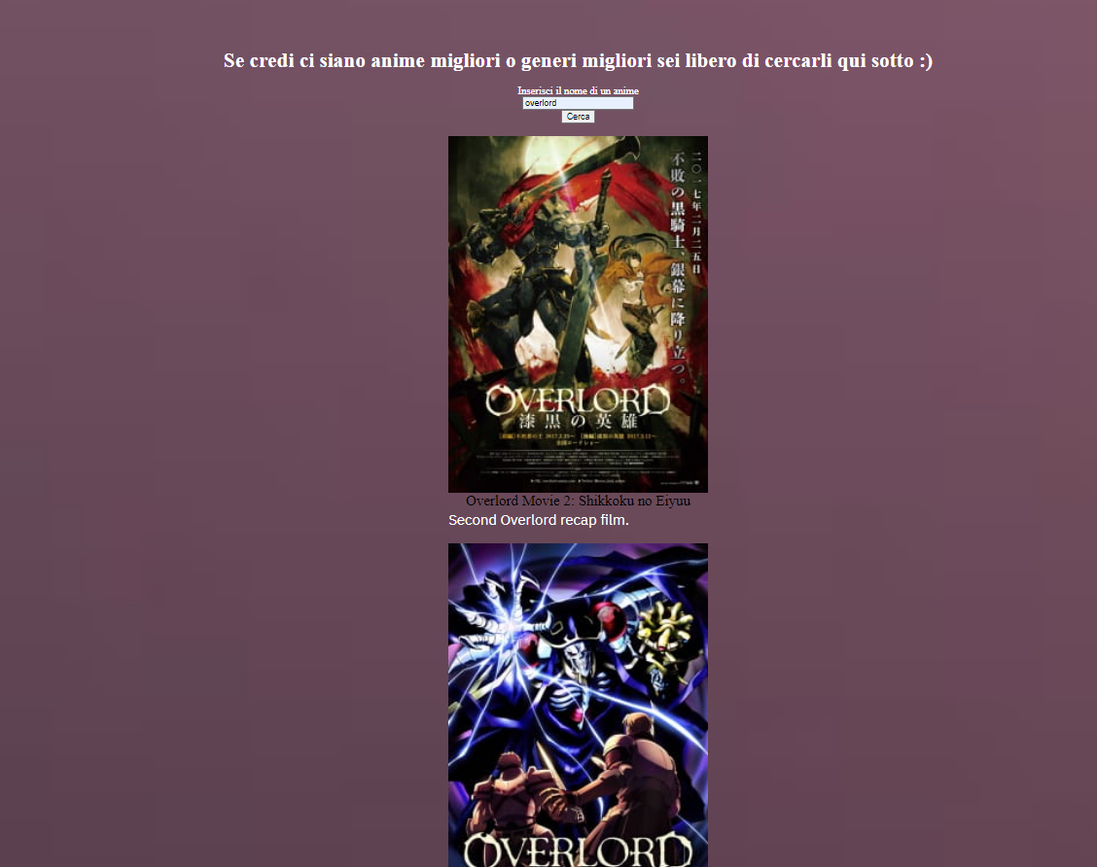
Layout complessivo HTML+CSS

Slide 4
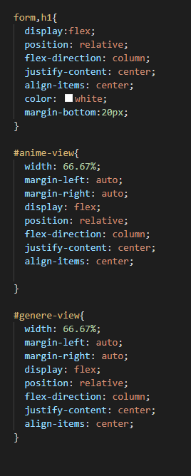
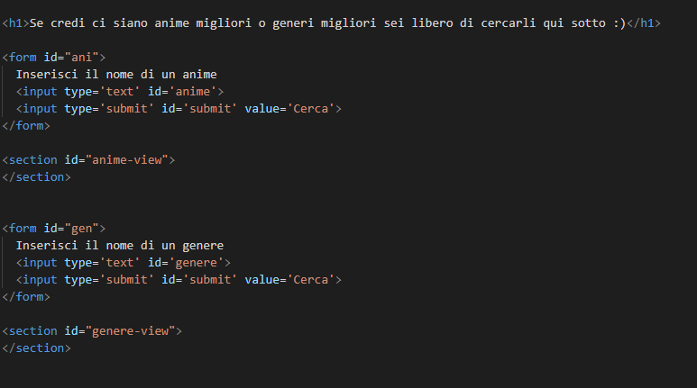
Header
HTML,CSS

Slide 5
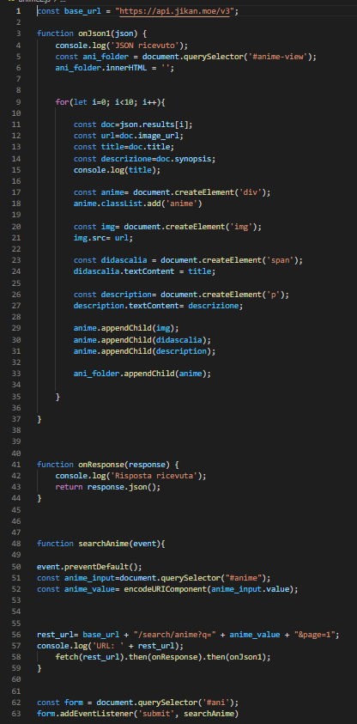
Sezione contenuti
Screenshot e codice (JAVA per API: Jikan).

Slide 6
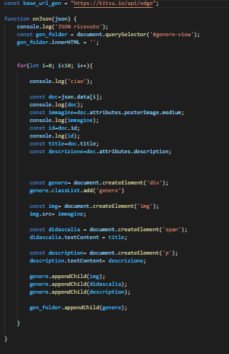
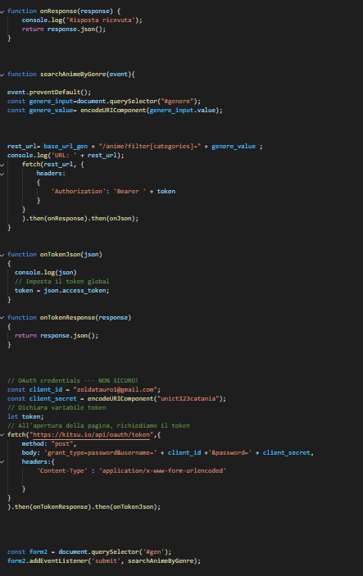
Sezione contenuti
Screenshot e codice (JAVA per API: Kitsu).

